Slide 1
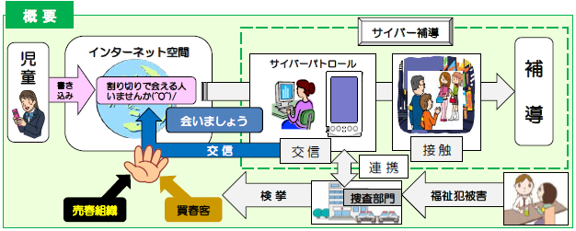
コミュニティサイト等に起因した青少年の性被害等の現状について
総会資料1-1
１．コミュニティサイト(SNS)等に起因する被害児童の現状（警察庁H30.4.26広報資料）
２．被害防止に向けた取組
・ コミュニティサイト(SNS)に起因する犯罪
被害児童数は、スマートフォン等の普及
に伴い増加傾向にあり、平成29年は過
去最多の1,813人。
・ 被害の内訳は高校生が最も多い
51.9％。
・ 一方、出会い系サイトに起因する被害
児童数は、いわゆる出会い系サイト規制
法のH20改正以降減少傾向。
【コミュニティサイト(SNS)等に起因する事犯の被害児童数の推移】(人)
【国の主な取組】
平成29年４月18日開催の犯罪対策閣僚会議で決定された『児童の性的搾取等に係る対策の基本計画（子供の
性被害防止プラン）』にもとづき、子供の性被害の撲滅に向けて各省庁が取組を実施。
▼関係省庁合同の啓発(リーフレット、啓発動画等) 、 相談窓口の周知(各都道府県警察の少年相談窓口等)
▼インターネット・ホットラインセンターがネット上の違法有害情報を警察へ通報、プロバイダ等へ削除要請(警察庁委託事業)
▼違法・有害情報相談センターが関係者等からの相談に対応(総務省支援事業)
▼サイバー防犯ボランティアを活用した各種対策の推進
・ サイバー防犯ボランティアは、①犯罪被害防止のための教育活動、②広報啓発活動、③サイバー空間の浄化活動
の３つの活動を中心にサイバー空間における規範意識の向上に貢献することを目的に平成25年頃から導入。
（H29末:221団体 8,294人)
▼サイバー補導による被害児童の早期発見・保護の推進
・ サイバー補導は、スマートフォンの普及に伴い児童による援助交際等を求める書き込みや性被害の増加への対策
として、平成25年から試行導入。
・ 児童が援助交際を求める、下着を売る等のインターネット上の不適切な書き込みをサイバーパトロールによって発見
し、書き込みを行った児童と接触して直接注意・助言等することにより、犯罪被害から児童を守る取組。
コミュニティサイト(SNS)
出会い系サイト
(厚生労働省第１回児童買春・児童ポルノ被害児童の保護施策に関する検証・評価専門委員会(H29.6.29)資料4警察庁提出資料より抜粋)
【大阪府の主な取組】
▼教育、啓発(スマホサミット、ネット・SNS安全教室、各種啓発キャンペーン)
▼生活指導担当教員や家庭教育支援担当者を対象とした研修会等において具体的な被害事例を紹介し、注意
喚起の指導を要請
▼府警サイバー犯罪対策課と連携して大学生講師による小中学生への出前授業を実施(大阪の子どもを守るネット対策事業)
▼府警察による少年相談窓口の設置、非行・被害防止教室の実施など
9割以上がフィル
タリングを利用
していなかった！
３．課題
■SNSに起因する事犯の検挙事例
・ 被疑者(37歳・男)らは、SNSに援助交際を求める書き込みをしていた青少年(16歳)に交際希望者を装って
接触し、背後にヤクザがいる等と言って同児童を脅迫して、裸の画像を撮影した上、被疑者らの自宅において
わいせつな行為をしたもの(H29.11月・宮城県)
・ 被疑者(68歳・男)は、SNSで知り合った青少年(12歳)に対し、対償として現金を供与する約束をしてホテル
の客室内で同児童とわいせつな行為をしたもの(H29.11月・新潟県)
自画撮り被害が増加！
児童ポルノ事犯の中でも自画撮り被害が特に増加傾向にある。【詳細は「総会資料１－２」】
○ 被害に遭わないよう青少年等に対して様々な機会を捉えて注意喚起に努めているが、自画撮り被害を含め、コミュニ
ティサイトを介して青少年が性被害に遭う件数は毎年過去最多を更新。
○ また、青少年自らが援助交際を求める書き込み（デート援交、パパ活等）をしたり、着用済み下着や性的な写真等
の買受を求める書き込みをする事案が後を絶たない。
コミュニティサイトを介した性被害等から青少年を守るための一段の対策を講ずる必要がある
（加害者側への規制のあり方、被害者側への教育・啓発等の充実など）
！

